Slide 1


Slide 2
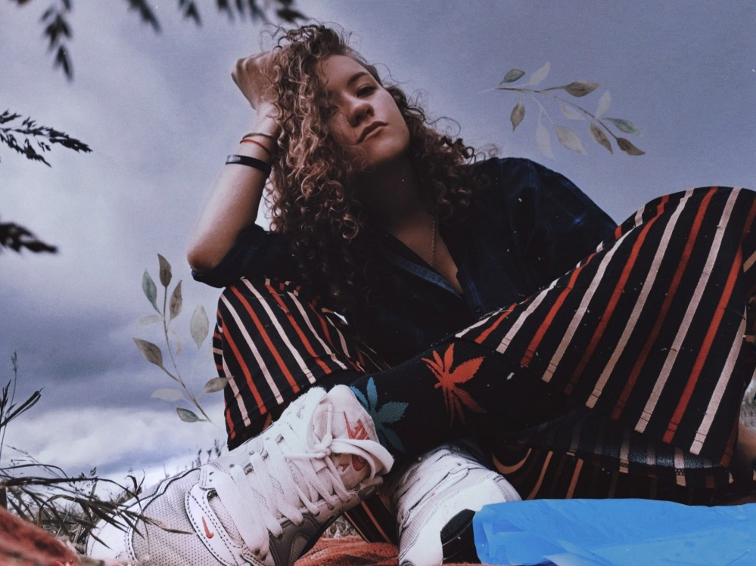
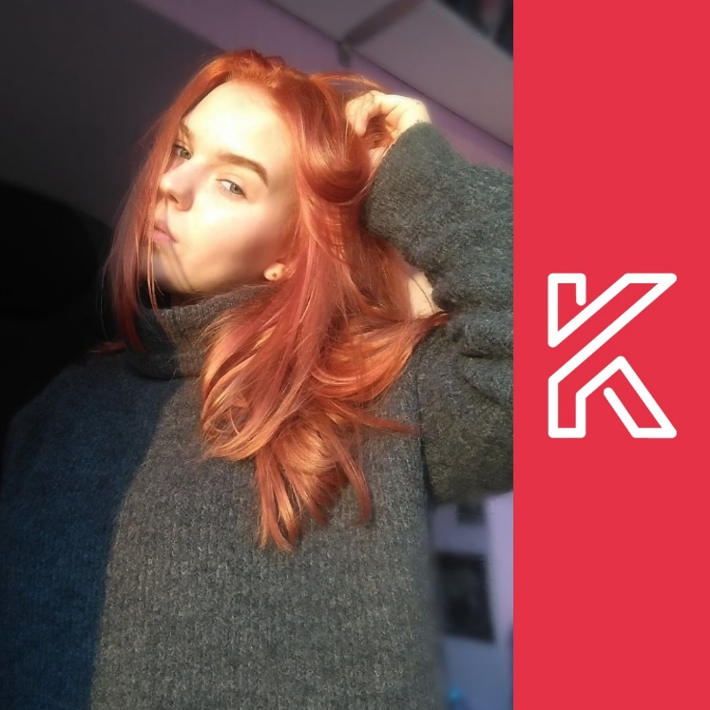

Состав команды
Преподаватель
Преподаватель

Slide 3
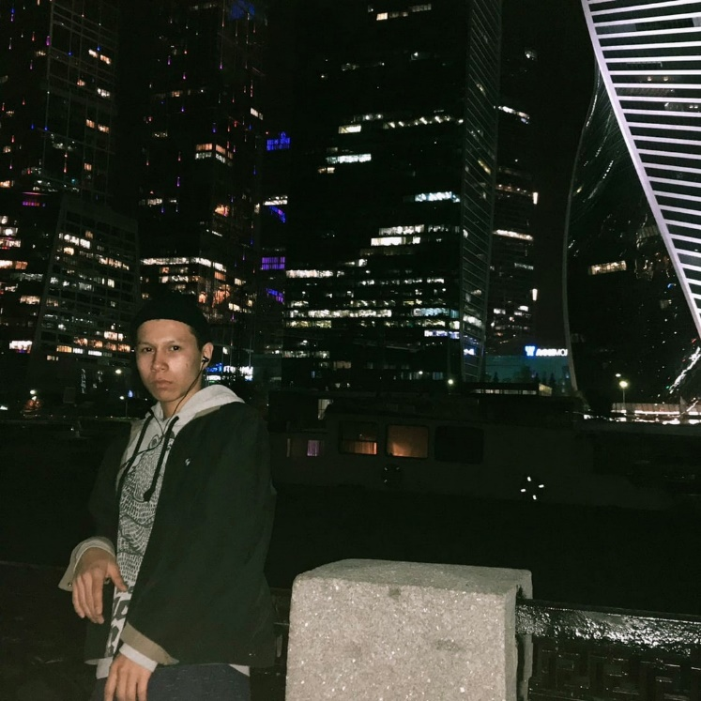
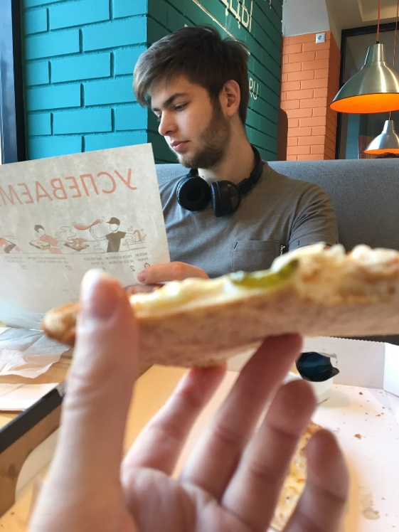
Состав команды
Преподаватель
Видеомонтажер

Slide 4
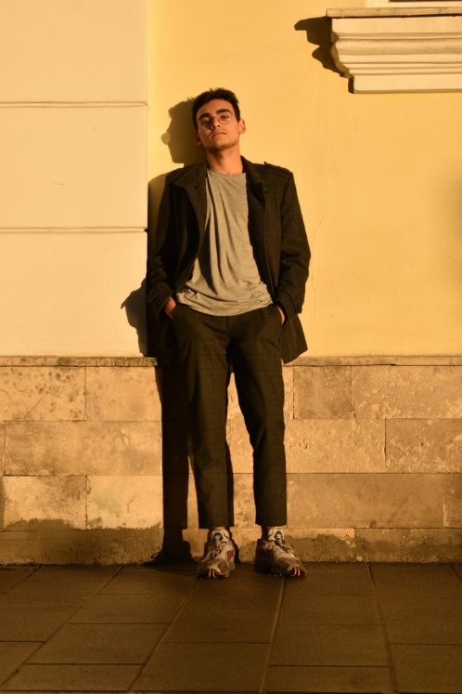
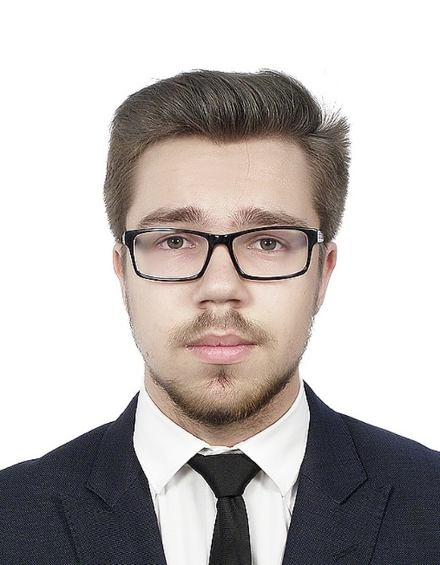
Состав команды
Спикер
Спикер

Slide 5
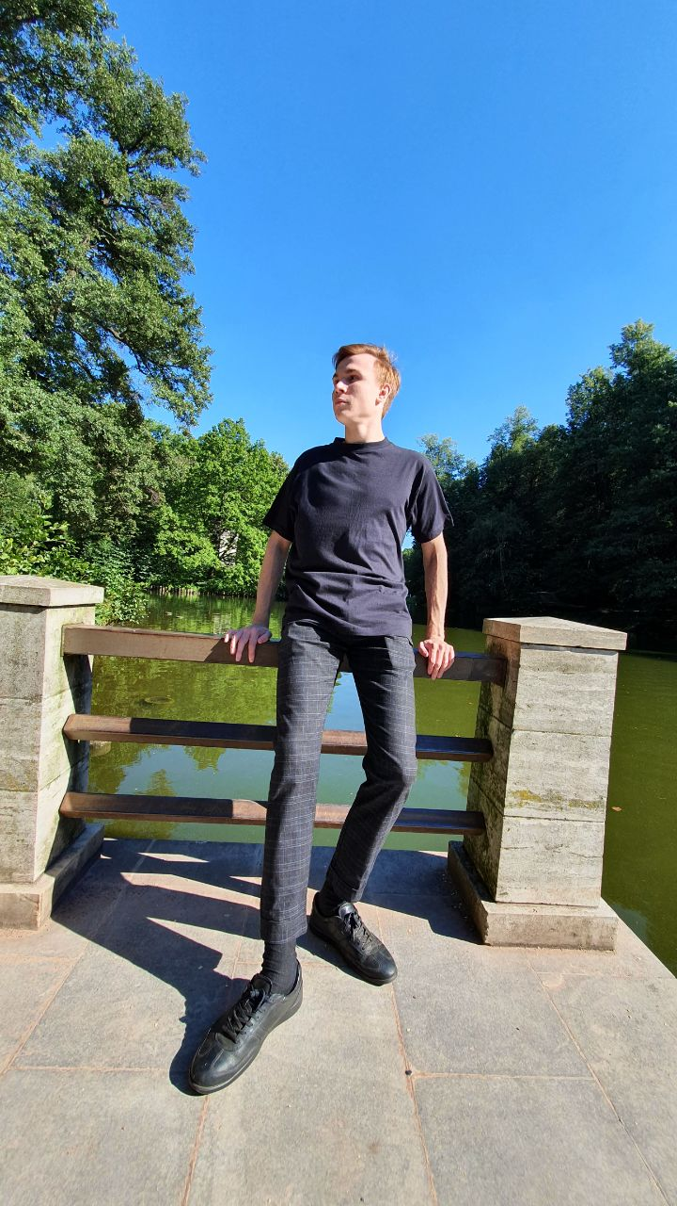
Фоторедактор

Slide 6
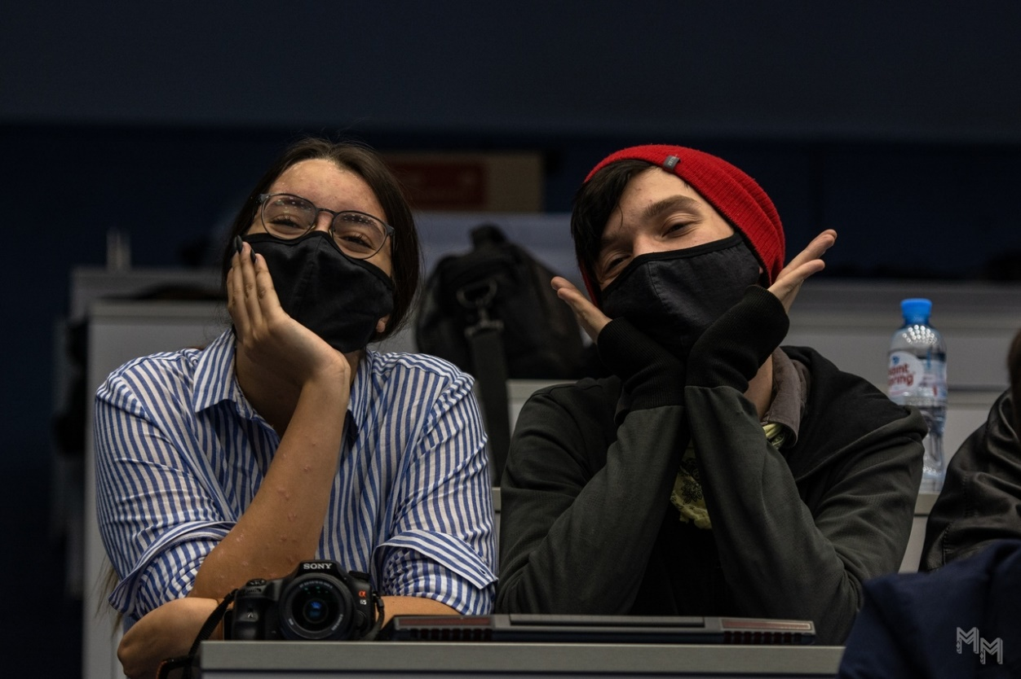
Коротко о нашем развитии
Уже второй курс
Обучение базовым медийным навыкам за 2.5 месяца
Количество учеников после пилотного выпуска выросло в 2.5 раза!
Проработанная учебная программа по сравнению с пилотным проектом

Slide 7

Блоки обучения
Фото
Видео
СММ
Корреспонденция
Иллюстрация
Soft-skills

Slide 8
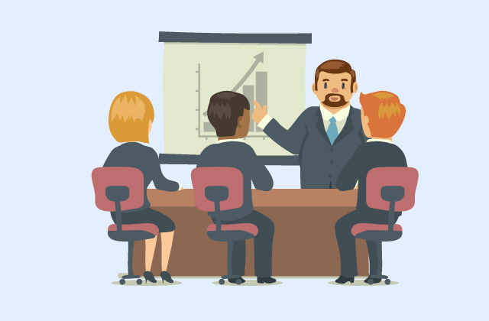
Что пилотный проект позволил нам понять
Пересмотрели подход к обучению.
Улучшение навыков преподавания.
Усовершенствовали программу обучения.
Оценили ресурсы, потраченные на проект и оптимизировали расходы.

Slide 9
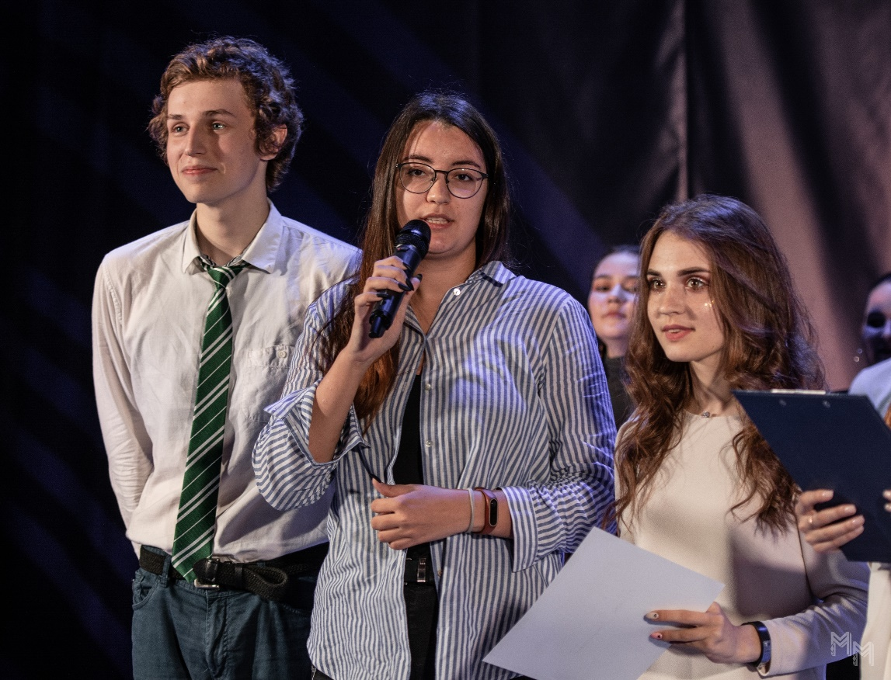
Что получат ребята после прохождения медиа-школы?
Сертификаты о прохождении курсов.
Все необходимые знания в отрасли медиа.
Возможность поработать с нами в одной команде.

Slide 10
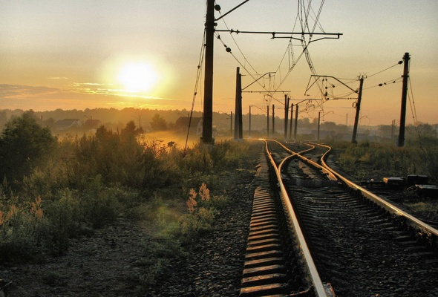
Какие проекты ждут после обучения?
Обзор новостей недели/месяца Политеха в видео-формате.
Создание промо-роликов для различных мероприятий внутри университета.
Освещение различных сфер университета (например, «Инженерные старты»).

Slide 11

А что, если создать медиа-школу в других филиалах Политеха?
Крепкая связь с филиалами.
Обмен знаниями.
Выезды на мероприятия.
Больше медиа-лиц в Политехе.

Slide 12
Спасибо за внимание!

